Slide 1
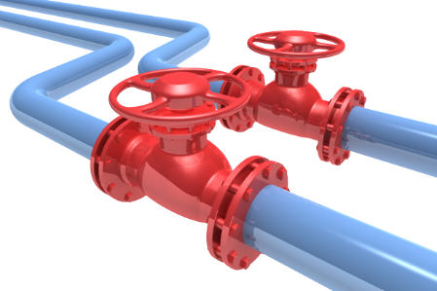
«АЛМАТЫ ЖЫЛУ ЖҮЙЕСІ» ЖШС ТОО «АЛМАТИНСКИЕ ТЕПЛОВЫЕ СЕТИ» «АЛМАТЫ ЖЫЛУ ЖҮЙЕСІ» ЖШС ТОО «АЛМАТИНСКИЕ ТЕПЛОВЫЕ СЕТИ» «АЛМАТЫ ЖЫЛУ ЖҮЙЕСІ» ЖШС ТОО «АЛМАТИНСКИЕ ТЕПЛОВЫЕ СЕТИ»
+7 (727) 341-07-77
+7 (701) 027-11-20
2023 жыл бойынша
«Алматы жылу жүйесі» ЖШС
қызметі туралы есеп беруі
www.alts.kz
info@alts.kz
Отчет о деятельности
ТОО «Алматинские тепловые сети»
за 2023 год
Июль 2024г.

Slide 2
СОДЕРЖАНИЕ
1
общая информация о субъекте естественной монополии (слайд 3-5)
2
об исполнении утвержденной инвестиционной программы (слайд 6-16)
3
о постатейном исполнении утвержденной тарифной сметы (слайд 17-18)
4
о соблюдении показателей качества и надежности регулируемых услуг (слайд 19)
5
о достижении показателей эффективности деятельности субъекта естественной монополии (слайд 19)
6
об основных финансово-экономических показателях деятельности субъекта естественной монополии (слайд 20-21)
7
об объемах предоставленных регулируемых услуг (слайд 22-26)
8
о проводимой работе с потребителями регулируемых услуг (слайд 27-28)
9
о перспективах деятельности (планы развития), в том числе возможных изменениях тарифов (слайд 29-32)

Slide 3
Общие сведения о ТОО «Алматинские тепловые сети»
ДЕЯТЕЛЬНОСТЬ
Основная деятельность ТОО «АлТС» – транспортировка тепловой энергии от 88 теплоисточников АО «Алматинские электрические станции» (АО «АлЭС») (ТЭЦ-1, ТЭЦ-2, ЗТК), ТОО «Алматытеплокоммунэнерго» (ТОО «АТКЭ») (85 котельных) и обеспечение тепловой энергией потребителей г.Алматы (отопление и горячее водоснабжение)
Передача, распределение тепловой энергии (в соответствии с ОКЭД 35303)
ПРОТЯЖЕННОСТЬ ТЕПЛОВЫХ СЕТЕЙ
на 31.12.2023г. - 1 385,3 км, в том числе:
Магистральные тепловые сети (МТС) – 296,4 км (+1%);
Распределительные тепловые сети (РТС) – 1088,9 км (+2%).
НАСОСНЫЕ СТАНЦИИ
69 насосных станций, в том числе:
Магистральные насосные – 20 ед.;
Распределительные насосные – 49 ед.
Для выравнивания пиковых нагрузок ГВС в тепловых сетях используется 24 баков-аккумуляторов.
ДОЛЯ ТЕПЛОВЫХ СЕТЕЙ
Сроком эксплуатации свыше 25 лет составляет 802,6 км или 57,9% (-1,3%) от всей протяженности сетей.
Notes:
готово

Slide 4
Характеристика тепловых сетей ТОО «АлТС» за 2023 год
Протяженность тепловых сетей ТОО "АлТС" по сроку эксплуатации
На 31.12.2023г. протяженность тепловых сетей составила: 1 385,3 км, в том числе: МТС: 296,4 км (21,4%), РТС 1088,9 км (78,6%), из них протяженность: водяных теплотрасс 1 376,6 км, паропроводов 8,68 км. При этом, доля тепловых сетей со сроком эксплуатации свыше 25 лет составляет 57,9% или 802,6 км, в том числе: РТС 64,4% или 700,9 км и МТС 34,3% или 101,7 км.
Срок эксплуатации | РТС |  | МТС |  | Общая
 | км | % | км | % | км | %
до 5 лет | 113,80 | 10,45 | 26,94 | 9,09 | 140,73 | 10,16
от 5 до 10 лет | 82,16 | 7,55 | 67,72 | 22,85 | 149,89 | 10,82
от 10 до 15 лет | 96,55 | 8,87 | 75,48 | 25,46 | 172,04 | 12,42
от 15 до 20 лет | 54,30 | 4,99 | 22,00 | 7,42 | 76,30 | 5,51
от 20 до 25 лет | 41,16 | ,78 | 2,59 | 0,87 | 43,75 | 3,16
свыше 25 лет | 700,94 | 64,37 | 101,70 | 34,31 | 802,64 | 57,94
Итого | 1 088,91 | 100,00 | 296,43 | 100,00 | 1 385,35 | 100,00
Протяженности сетей в зависимости от диаметров трубопроводов:
Протяженность | Диаметры, мм |  |  |  |  | Итого
 | 40-80 | 100-250 | 300-400 | 500-800 | 1000
МТС
км | 0,678 | 48,495 | 58,686 | 149,180 | 39,392 | 296,43
% | 0,23 | 16,36 | 19,80 | 50,32 | 13,29 | 100,0
РТС
км | 544,171 | 504,029 | 37,828 | 2,891 | 0 | 1088,91
% | 49,97 | 46,29 | 3,48 | 0,26 | 0 | 100
Общая
км | 544,849 | 552,524 | 96,514 | 152,071 | 39,392 | 1385,35
% | 39,33 | 39,88 | 6,97 | 10,98 | 2,84 | 100,0
Notes:
готово

Slide 5
Информация о состоянии тепловых сетей за 2019-2023 годы
Диаграмма 1 - Общая протяженность тепловых сетей
Диаграмма 2 - Протяженность тепловых сетей со сроком эксплуатации более 25 лет
Диаграмма 3 - Количество повреждений
Диаграмма 4 - Реконструкция тепловых сетей
Notes:
готово

Slide 6
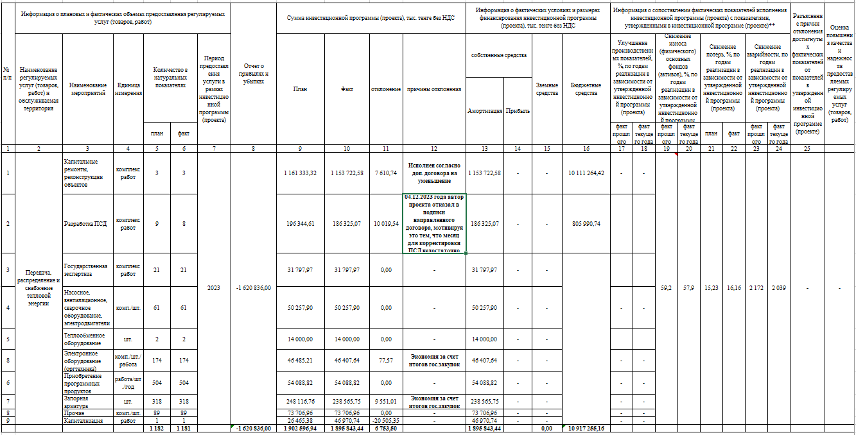
Исполнение инвестиционной программы за 2023 год
Notes:
готово

Slide 7
Исполнение инвестиционной программы за 2023 год
7
Инвестиционная программ ТОО "Алматинские тепловые сети" на 2023 год
№ | Наименование | Ед.из. | Утвержденный план |  | Исполнение |  | Освоение %
 |  |  | Кол-во | Сумма, тыс.тг. | Кол-во | Сумма, тыс.тг.
1 | Реконструкция (строительство) тепловых сетей | Комплекс работ | 3 | 1 161 333,32 | 3 | 1 153 722,58 | 99%
1.1. | «Реконструкция кабельных линий 2КЛ-10кВ от ПС-7 до НС-13 мкр. 4, дом 1г» | Комплекс работ | 1 | 83 242,09 | 1 | 83 242,09
1.2. | «Реконструкция тепловых сетей от ТК 3Гр-12 до стенки здания школы-лицея №143» L-256,3м | Комплекс работ | 1 | 58 681,73 | 1 | 51 070,99
1.3. | Реконструкция тепловых сетей от УТ-5Т-8 до ТК-5Б-19. L-940м | Комплекс работ | 1 | 1 019 409,50 | 1 | 1 019 409,50
2 | Разработка ПСД | Комплекс работ | 9 | 196 344,61 | 8 | 186 325,07 | 95%
3 | Государственная экспертиза | Комплекс работ | 21 | 31 797,97 | 21 | 31 797,97 | 100%
4 | Насосы вентиляционный и сварочное оборудование, электродвигатели | Штук/ комплект | 61 | 50 257,90 | 61 | 50 257,90 | 100%
5 | Теплообменное оборудование | Штук | 2 | 14 000,00 | 2 | 14 000,00 | 100%
6 | Электронное оборудование (Оргтехника) | Штук/ комплект | 174 | 46 485,21 | 174 | 46 407,64 | 100%
7 | Приобретение программных продуктов | Комплект | 504 | 54 088,82 | 504 | 54 088,82 | 100%
8 | Запорная арматура | Штук | 318 | 248 116,76 | 318 | 238 565,75 | 96%
9 | Прочие | Штук/ комплект | 89 | 73 706,96 | 89 | 73 706,96 | 100%
10 | Капитализация | Работа | 1 | 26 465,38 | 1 | 46 970,74 | 177%
 | Итого: |  | 1 182 | 1 902 596,94 | 1 181 | 1 895 843,43 | 99,6%

Slide 8
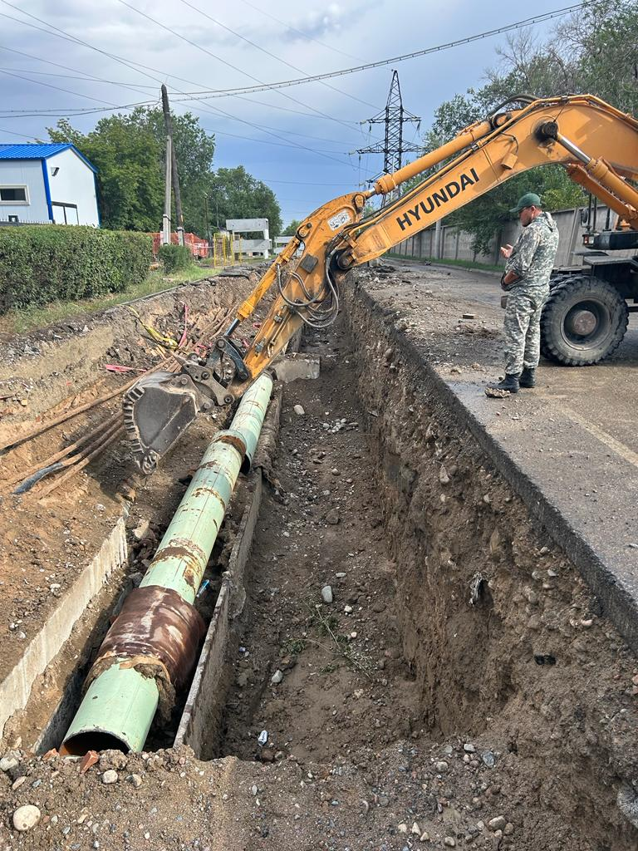
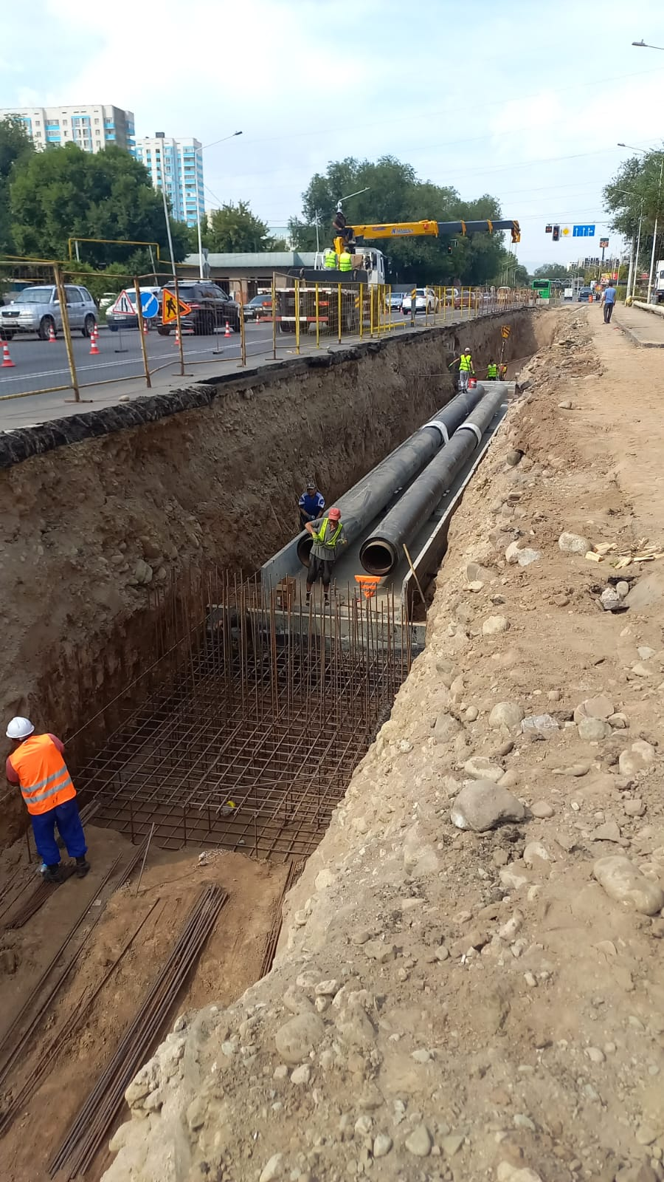
Исполнение инвестиционной программы за 2023 год.
Реконструкция тепловых сетей от УТ-5Т-8 до ТК-5Б-19
В рамках инвестиционной программы ТОО «Алматинские тепловые сети» подрядной организацией выполнена реализация проекта по адресу: по ул. Бродского, ул. Казакова, от пр. Райымбека до пр. Рыскулова
Технические показатели:
Диаметр перекладываемых трубопроводов: DN 500;
Общая протяженность трубопроводов: 940 метров.
Общая сумма: 1 141 738,6 тыс. тенге.
Количество потребителей: МЖД - 44, школы - 2, прочие – 25, ЧЖД-2
Нормативные среднегодовые потери до реконструкции 2087,42 Гкал/год и после завершения работ 530,53 Гкал/год. Экономический эффект составил 1556,89 Гкал/год.
ДО
РЕКОНСТРУКЦИИ
ПОСЛЕ
РЕКОНСТРУКЦИИ
Notes:
готово

Slide 9
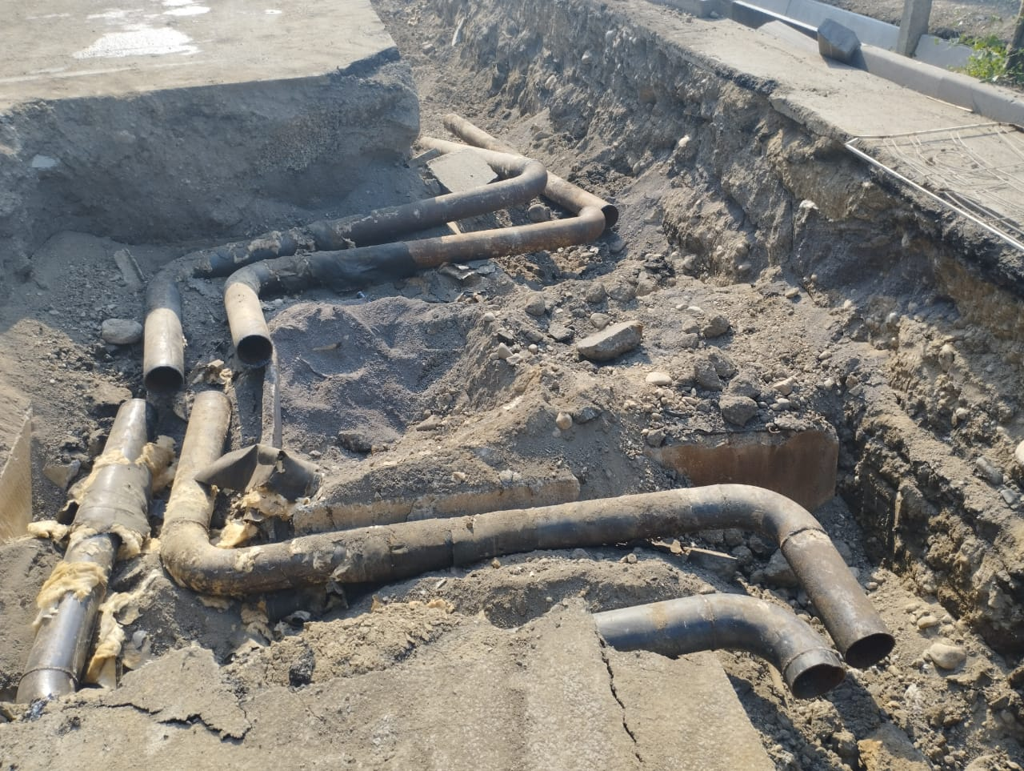
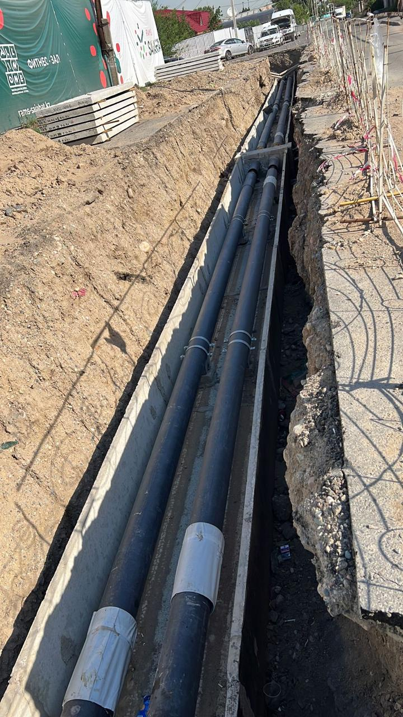
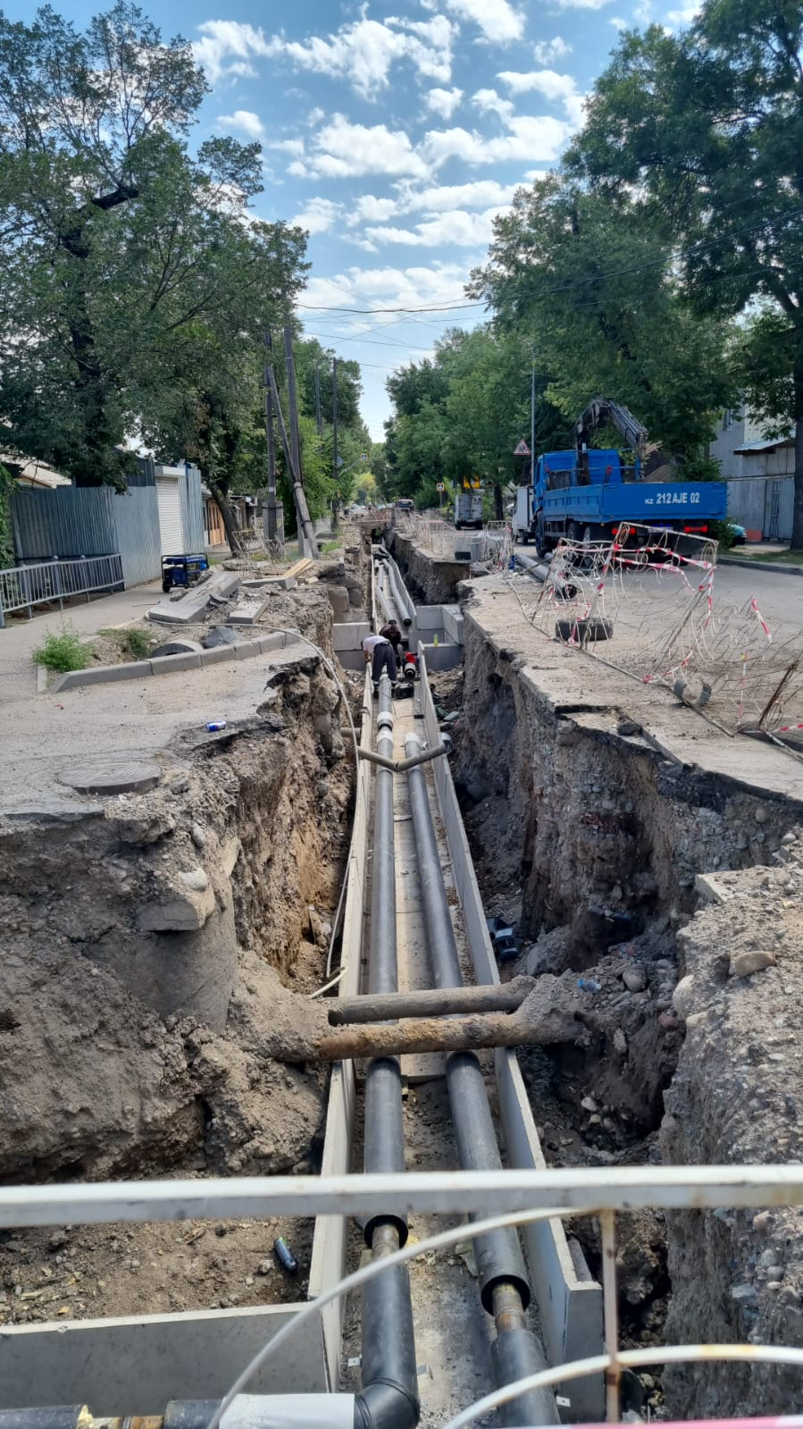
Исполнение инвестиционной программы за 2023 год.
Реконструкция тепловых сетей от ТК 3Гр-12 до стенки здания школы-лицея №143
В рамках инвестиционной программы ТОО «Алматинские тепловые сети» подрядной организацией выполнена реализация проекта по адресу: по ул. Есенова - Колпаковского
Технические показатели:
диаметр перекладываемых трубопроводов: DN 125, 100
общая протяженность трубопроводов: 245,6 метров.
общая сумма: 57 199,5 тыс. тг.
количество потребителей: школа – 1.
Нормативные среднегодовые потери до реконструкции 206,44 Гкал/год и после завершения работ 66,47 Гкал/год. Экономический эффект составил
139,97 Гкал/год.
ДО
РЕКОНСТРУКЦИИ
ПОСЛЕ
РЕКОНСТРУКЦИИ
Notes:
готово

Slide 10
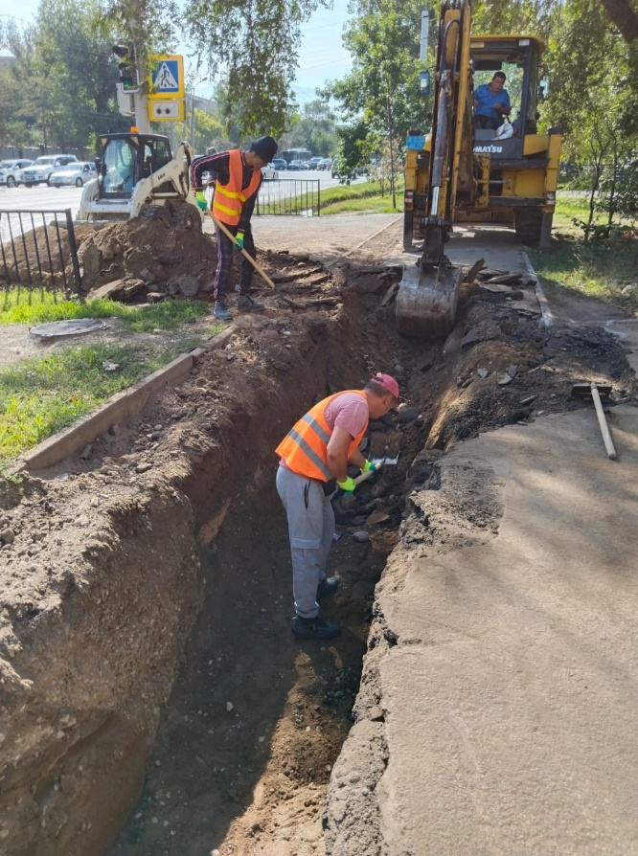
Исполнение инвестиционной программы за 2023 год.
Реконструкция кабельных линий 2КЛ-10кВ от ПС-7 до НС-13 мкр. 4, дом 1г
В рамках инвестиционной программы ТОО «Алматинские тепловые сети» подрядной организацией выполнена реализация проекта по адресу по ул. Отарская – Утеген Батыра – Куанышбаева до до НС-13 мкр. 4, дом 1г
Технические показатели:
Кабельная линия АСБу 3х150 мм2
общая протяженность 2 580 м
общая сумма: 93 231,14 тыс.тг.
потребитель: насосная станция НС-13
ДО
РЕКОНСТРУКЦИИ
ПОСЛЕ
РЕКОНСТРУКЦИИ
Notes:
готово

Slide 11
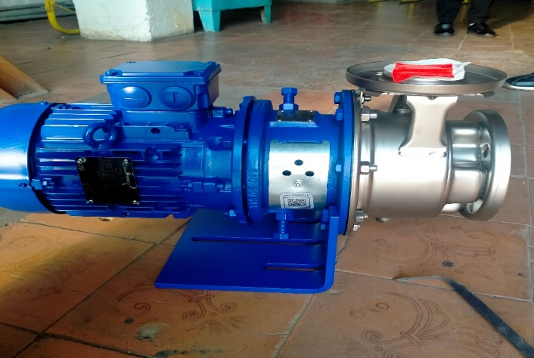
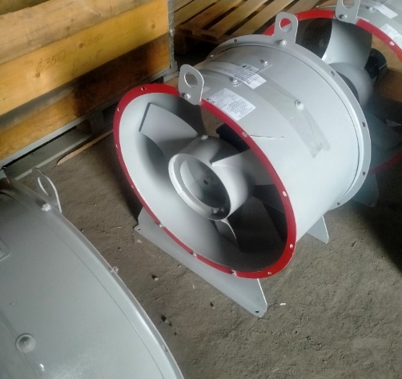
Исполнение инвестиционной программы за 2023 год.
Насосы вентиляционный и сварочное оборудование, электродвигатели
Насосный агрегат центробежный одноступенчатый химический
Q=25 м3/ч, Н-20м
Вентилятор осевой общего назначения из углеродистой стали №6.3, 1.1кВт и ВО-06-300 №5. 0,37кВт
Notes:
готово

Slide 12
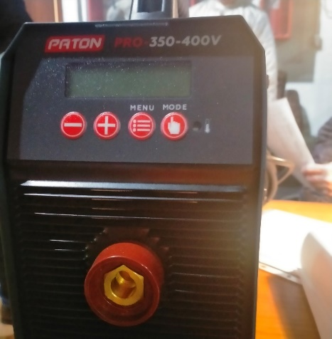
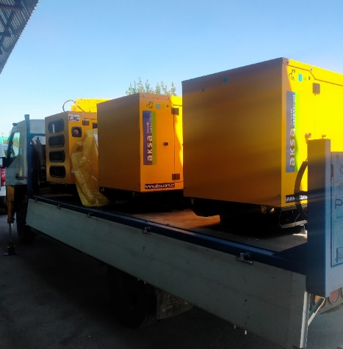
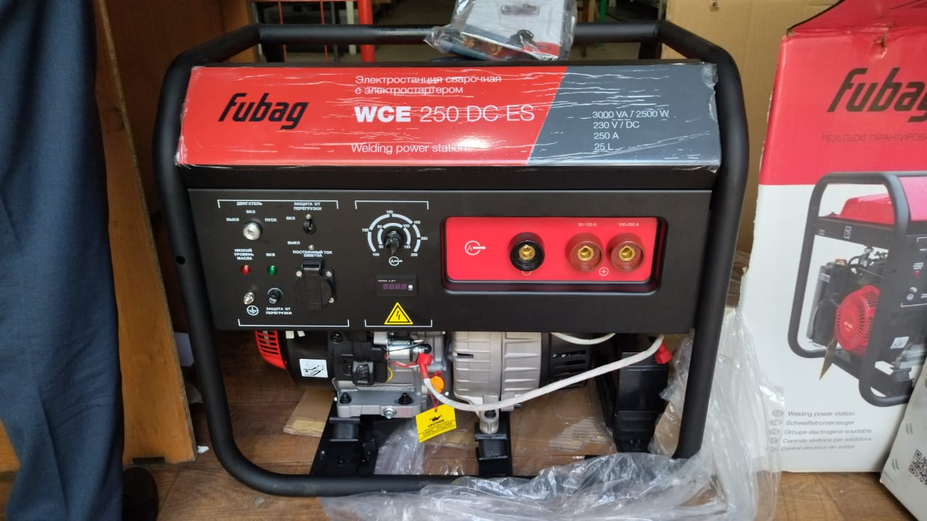
Исполнение инвестиционной программы за 2023 год.
Насосы вентиляционный и сварочное оборудование, электродвигатели
Инверторный сварочный аппарат цифровой 220В, 380В
Дизельная электростанция
Сварочный бензиновый генератор
Notes:
готово

Slide 13
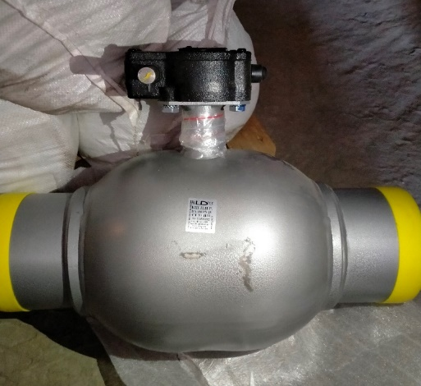
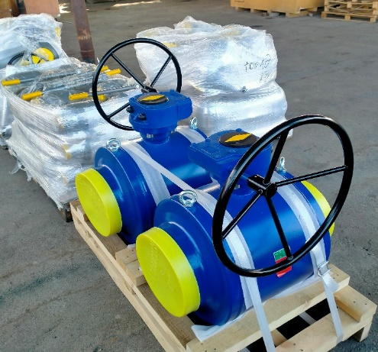
Инвестиционные мероприятия за 2023 год.
Запорная арматура
Шаровый кран PN25, DN150 полнопроходной, предызолированный, под приварку, способ управления – механический редуктор
Шаровый кран PN25, DN 300, полнопроходной, под приварку, способ управления -механический редуктор
Notes:
готово

Slide 14
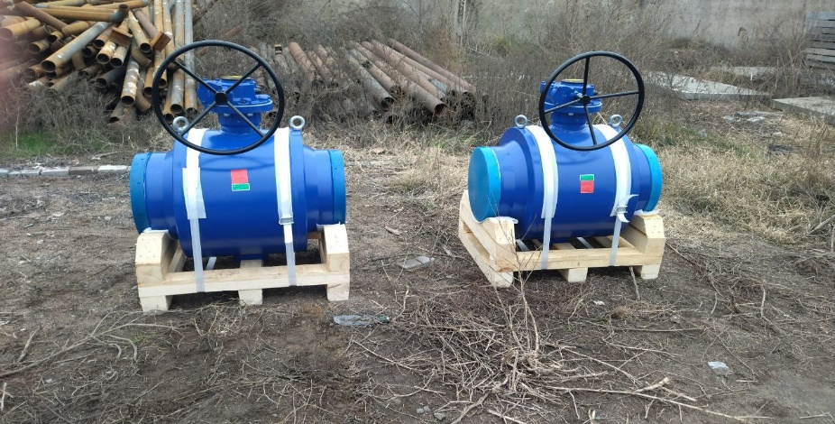
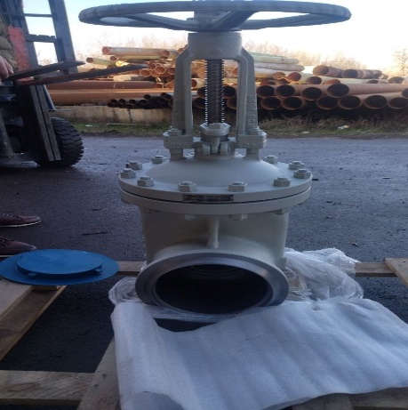
Инвестиционные мероприятия за 2023 год.
Запорная арматура
Шаровый кран PN25, DN400, полнопроходной, под приварку, способ управления -механический редуктор
Задвижка клиновая DN200, PN25, литая, под приварку, с выдвижным шпинделем, способ управления- штурвал
Notes:
готово

Slide 15
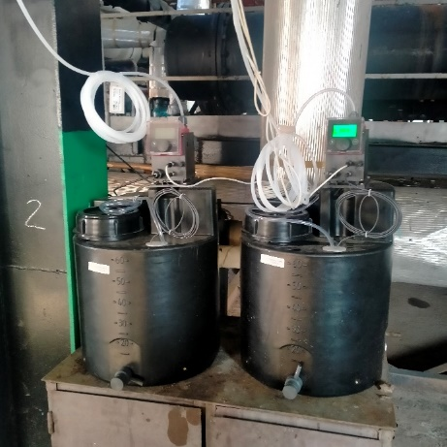
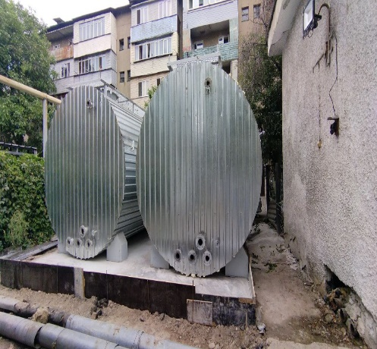
Инвестиционные мероприятия за 2023 год.
Прочие
Станция дозирования химических реагентов
Аккумуляторный бак, объем 20 м3 и 25 м3 горизонтальный
ТП Суюнбая, ТП Комета
Notes:
готово

Slide 16
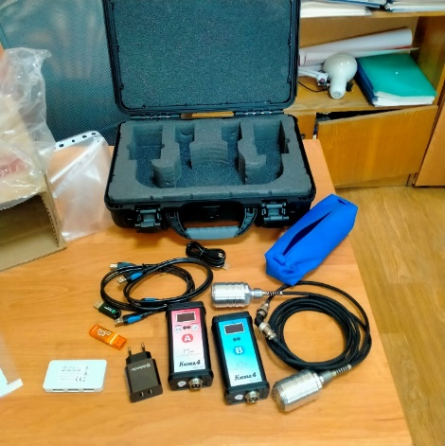
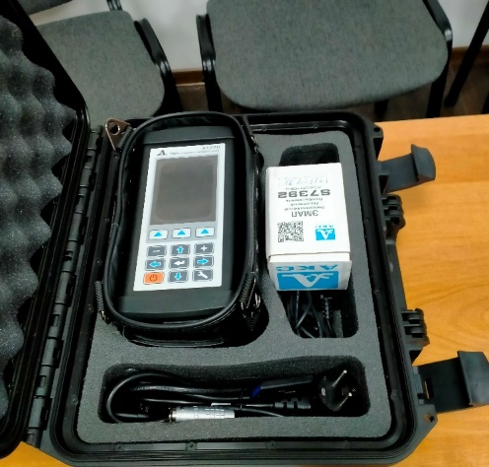
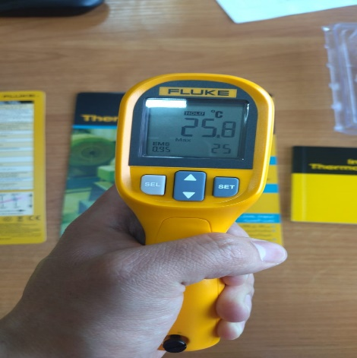
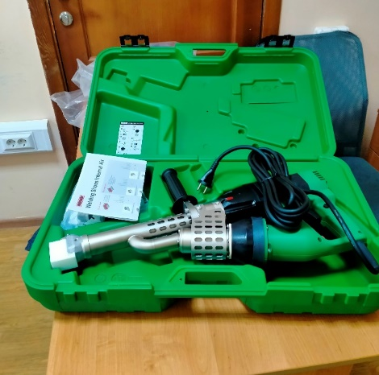
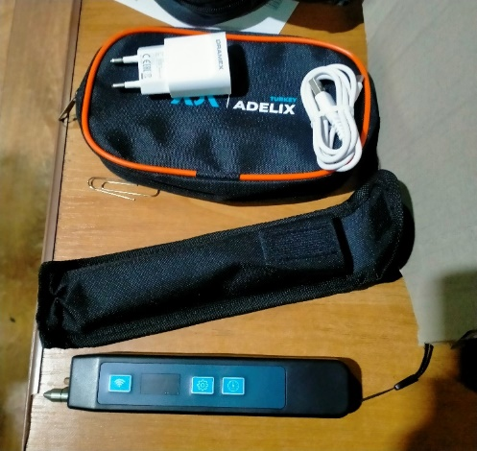
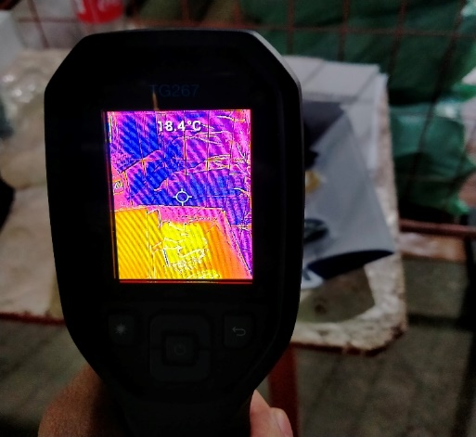
Инвестиционные мероприятия за 2023 год.
Прочие
Акустический томограф
Электромагнитно-акустический толщиномер
Инфракрасный термометр (пирометр)
Экструдер ручной с аналоговой регулировкой
Виброметр
Тепловизор
Notes:
готово

Slide 17
Структура утвержденного тарифа на 2023 год
Конечный тариф 8 423,79 тг/Гкал
Тариф на транспортировку
Прочие – 0,65 млрд.тг.
В том числе потери
6,2 млрд.тг
12%
1,0 млрд.тг
10%
63 % покупка тепловой энергии
25 % транспортировка 13,8 млрд.тг
4,7 млрд.тг
47%
ФОТ
Инвест. программа
Ремонт
Электроэнергия
Налоги
Прочие
Тариф на транспортировку 2 948,78 тенге/Гкал
Потери
Транспортировка ТЭ
8 423,79 тг/Гкал
Тариф на производство 5 475,01 тг/Гкал
912,73
2 036,05
63%
12%
25%
Notes:
готово

Slide 18
Исполнение тарифной сметы за 2023 год
№ | Наименование показателей | Ед. изм. | Утверждено | Исполнение | Отклонение, % | Причины отклонения
I. | Затраты на производство товаров и предоставление услуг, всего | тыс.тенге | 18 017 107 | 22 638 060,4 | 26%
1 | Материальные затраты, всего | тыс.тенге | 1 978 056 | 2 080 409,1 | 5%
1.1 | Сырье и материалы | тыс.тенге | 91 755 | 91 635,4 | -0,1% | Экономия по результатам государственных закупок.
1.2 | ГСМ | тыс.тенге | 91 022 | 140 749,4 | 55% | Причины перерасхода: рост стоимости бензина на 33%, диз.топлива на 46% (с 2020-2023гг.), увеличение расхода ГСМ в связи высоким износом автотранспорта
1.3 | Вода и канализация | тыс.тенге | 25 022 | 29 117,10 | 16% | Перерасход связан с ростом тарифа ГКП «Алматы Су» - 69% (с 1 июля 2023 года).
1.4 | Энергия | тыс.тенге | 1 770 257 | 1 818 907,10 | 3% | Причины перерасхода: рост тарифа на электроэнергию с 1 июля на 13%, рост тарифов на тепловую энергию теплоисточников АО «АлЭС» (с 1 августа) - 13,7 %, ТОО «АТКЭ» (с 1 августа) - 39%.
2 | Расходы на оплату труда, всего | тыс.тенге | 6 590 078 | 6 618 888,0 | 0,4% | Перерасход образовался за счет устранения аварийно-восстановительных работ собственными силами (оплата сверхурочных часов).
3 | Амортизация (5 319 401,9 тыс.тенге) | тыс.тенге | 1 959 227 | 5 319 402,0 | 172% | Перерасход связан с принятием на баланс предприятия реконструированных магистральных и распределительных сетей, что увеличивает затраты по амортизации основных средств.
 |  | тыс.тенге
4 | Затраты на нормативные потери | тыс.тенге | 6 202 411 | 6 815 370,3 | 10% | Причины перерасхода: рост стоимости химически-очищенной воды от ТОО "АТКЭ" - 23%, принятие на баланс предприятия сетей (25км).
5 | Ремонт | тыс.тенге | 1 065 363 | 1 378 718,0 | 29% | Причины перерасхода: увеличение стоимости асфальта на 12%, увеличение объема аварийно-восстановительных работ МТС (10%), износ сетей на 31.12.2023г. составляет 57,9%.
6 | Налоги (экологические платежи) | тыс.тенге | 1 273 | 1 356,8 | 7% | Перерасход образовался за счет увеличения количества выбросов оказывающих негативное влияние на окружающую среду (списание ГСМ в связи с высоким износом автотранспрорта).
7 | Услуги сторонних организаций, всего | тыс.тенге | 220 699 | 423 916,45 | 92%
II. | Расходы периода, всего | тыс.тенге | 2 015 386 | 2 128 712,64 | 6%
8 | Общие и административные расходы, всего | тыс.тенге | 2 015 386 | 2 128 712,64 | 6%
8.1 | Заработная плата | тыс.тенге | 588 882 | 567 927,1 | -3,6% | Экономия образовалась за счет вакантных мест в административном персонале (руководство) от 1 месяца до 5 месяцев.
8.2 | Социальный налог | тыс.тенге | 68 016 | 65 595,6 | -3,6%
8.3 | Амортизация | тыс.тенге | 7 381 | 7 381,0 | 0%
8.4 | Налоговые платежи и сборы | тыс.тенге | 1 127 697 | 1 163 864,4 | 3%
8.5 | Коммунальные услуги | тыс.тенге | 2 636 | 5 202,2 | 97% | Причины перерасхода: рост тарифа на электроэнергию на 45%, рост тарифа на тепло 33%, рост тарифа на воду на 69%, на канализацию на 87%.
8.6 | Командировочные расходы | тыс.тенге | 437 | 429,4 | -2% | Экономия в пределах 5%
8.7 | Услуги связи | тыс.тенге | 836 | 1 088,8 | 30% | Перерасход связан с увеличением стоимости услуг
8.8 | Консультационные, аудиторские услуги | тыс.тенге | 13 393 | 13 818,8 | 3% | Перерасход связан с информированием населения об изменении утвержденного тарифа ТОО «АлТС» (не запланированные публикации)
8.9 | Услуги банка | тыс.тенге | 6 001 | 8 275,7 | 38% | Увеличение расходов связанно с комиссией за POS терминалы.
8.10 | Другие расходы | тыс.тенге | 200 106 | 295 130,11 | 48%
9 | Расходы на выплату вознаграждений | тыс.тенге | 5 749 | 5 748,5 | 0% | Кредитный договор по программе "Нурлы Жол"
III | Всего затрат на предоставление услуг | тыс.тенге | 20 038 241 | 24 772 521,6 | 24%
IV | Прибыль (+) /убыток (-) (-4 665 957,0 тыс.тенге) | тыс.тенге | 0 | -4 665 944,6 | 0
 |  | тыс.тенге
V | Всего доходов | тыс.тенге | 20 038 241 | 20 106 577,0 | 0%
VI | Объем оказываемых услуг (товаров, работ) | тыс.Гкал | 6 795,4 | 6 818,6 | 0,3%
VII | Нормативные технические потери | % | 15,23% | 16,16% | 6%
 |  | тыс.Гкал | 1 220,50 | 1 313,8 | 8%
VIII | Тариф | тенге/Гкал | 2 948,78 | 2 948,78 | 0%
Notes:
обновить

Slide 19
Соблюдение показателей качества и надежности услуг и достижение показателей эффективности
В соответствии с п.7 параграфа 1 Правил формирования тарифов №90 от 19.11.2019 г., при формировании тарифа применяются следующие методы тарифного регулирования сфер естественных монополий:
затратный метод тарифного регулирования;
стимулирующий метод тарифного регулирования;
метод индексации;
определение тарифа на основании заключенного договора государственно-частного партнерства.
Показатели качества и надежности регулируемых услуг и показатели эффективности деятельности субъекта утверждаются при формировании тарифа с применением стимулирующего метода тарифного регулирования (гл.13 Правил осуществления деятельности субъектами естественных монополий от 13 августа 2019 года №73).
Для ТОО «АлТС» пятилетний предельный уровень тарифа и тарифной сметы был утвержден затратным методом, в связи с чем показатели качества и надежности регулируемых услуг и показатели эффективности деятельности субъекта не утверждены (Приказ №143-ОД от 11 января 2022 года).
Notes:
упростить

Slide 20
Финансовые показатели за 2023 год
Всего:
67 389,68 млн.тенге
Финансовый результат (убыток) по итогам 2023 года - 1 620,84 млн.тенге
Финансовый результат (убыток) по итогам 2022 года - 4 584,74 млн.тенге
Notes:
готово

Slide 21
Кредиторская задолженность перед источниками
Динамика кредиторской задолженности
(текущая + просроченная)
Причины увеличения кредиторской задолженности за 2023 г.
Дата | Ед. изм. | АТКЭ | АлЭС | Всего | Задолженность
 |  |  |  |  | просроченная | текущая
31.12.2019 | млн. тг. | 3 851 | 10 649 | 14 500 | 9 567 | 4 934
31.12.2020 | млн. тг. | 3 028 | 11 909 | 14 937 | 9 038 | 5 898
31.12.2021 | млн. тг. | 1 869 | 9 730 | 11 599 | 6 779 | 4 820
31.12.2022 | млн. тг. | 3 227 | 12 035 | 15 262 | 8 056 | 7 207
31.12.2023 | млн. тг. | 5 836 | 5 972 | 11 808 | 3 659 | 8 149
График просроченной кредиторской задолженности
перед теплоисточниками
Notes:
обновить

Slide 22
Баланс тепловой энергии за 2022-2023гг.
22
Тыс.гкал
Увеличение на 13%
Покупка
Реализация
Notes:
готово

Slide 23
Сравнительный анализ реализации тепловой энергии
2022 год
2023 год
Notes:
готово

Slide 24
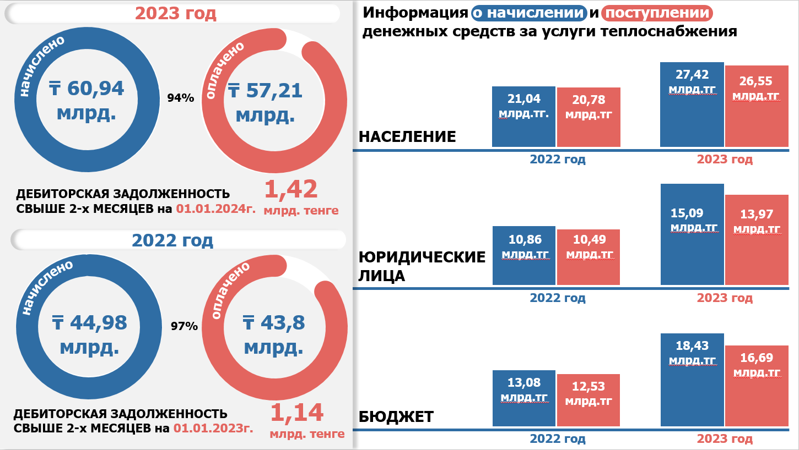
Информация о начислении и поступлении денежных средств
Notes:
готово

Slide 25
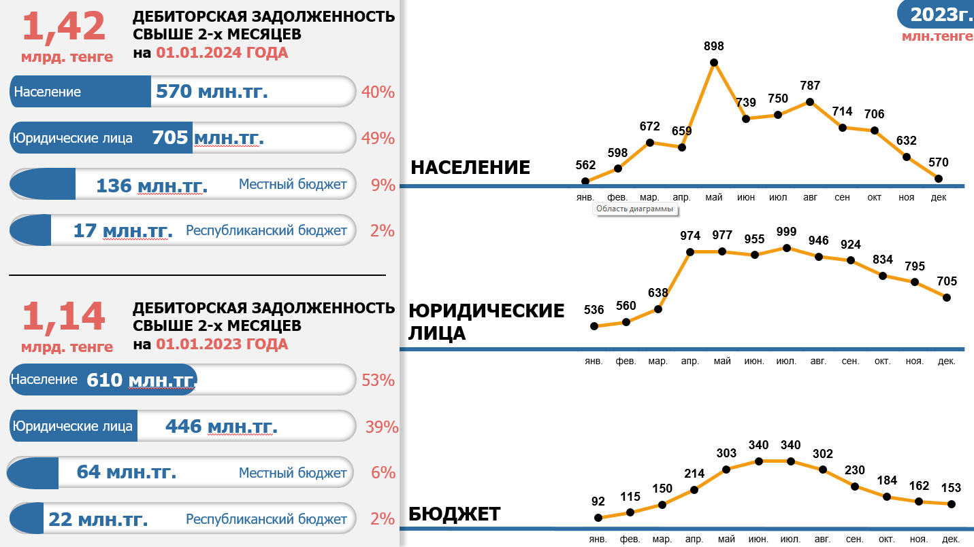
Информация о дебиторской задолженности
Notes:
готово

Slide 26
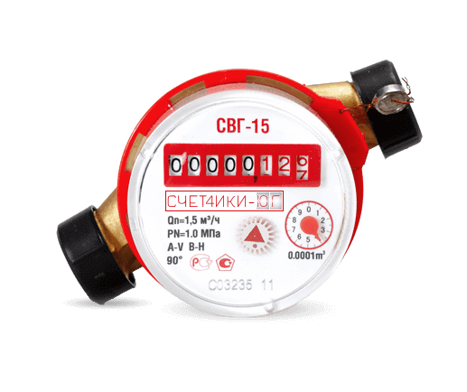
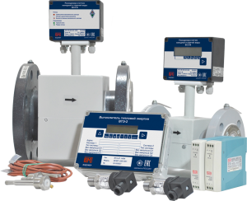
Информация о количестве приборов учета
Приборы учета
ТЕПЛОВОЙ ЭНЕРГИИ
Индивидуальные счетчики ГОРЯЧЕЙ ВОДЫ
13 428
371 389
Многоквартирный жилой дом (оснащенность 94%)
Просрочена поверка*, шт.
Физические лица (оснащенность 76%)
Просрочена поверка*, шт.
7 654 (0%)
61
361 181 (+4%)
11 042
Юридические лица (оснащенность 70%)
Юридические лица
4 486 (+3,7%)
68
8 004 (+1,4%)
558
Бюджетные организации
(оснащенность 94%)
Бюджетные организации
1 288 (+0,5%)
17
47 (0%)
1
Notes:
готово

Slide 27
Информация о количестве лицевых счетов и договоров
Notes:
готово

Slide 28
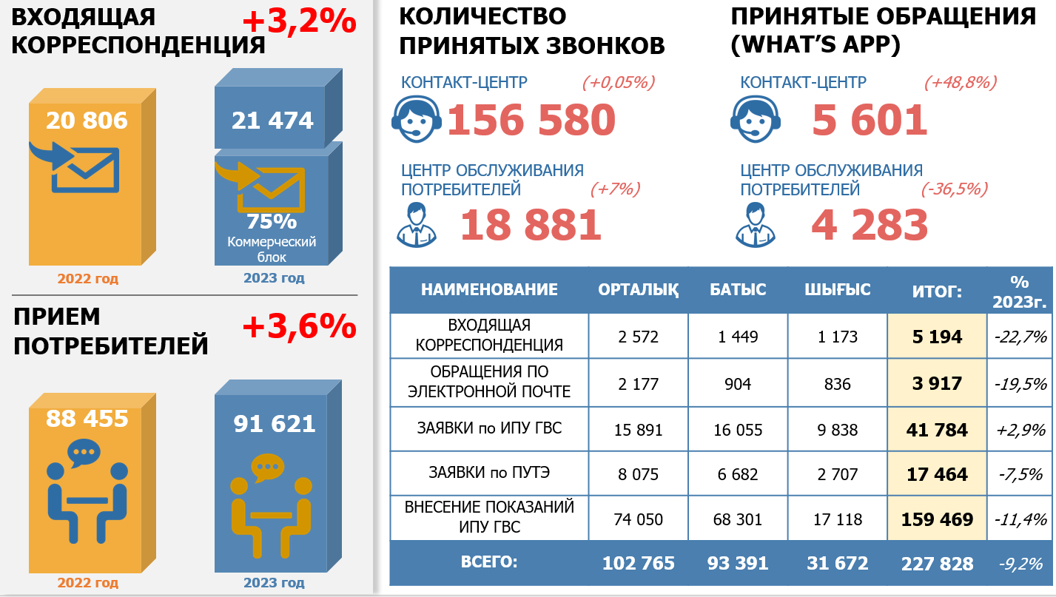
Информация о количестве обращений за 2023 год
Notes:
готово

Slide 29
План по реконструкциям на период 2023-2026 годы
29
Год реализации | Проекты реконструкции |  |  |  | Итого |  | Протяженность, км |  | Итого | Снижение износа, % |  | Итого
 | Собственные средства |  | Местный бюджет |  |  |  | Собственные средства | Местный бюджет |  | Собственные средства | Местный бюджет
 | Кол-во | Сумма, млн.тг. | Кол-во | Сумма, млн.тг. | Кол-во | Сумма, млн.тг.
2023 год | 3 | 1 292,17 | 9 | 12 227,33 | 12 | 13 519,50 | 1,2 | 6,6 | 7,8 | 0,1 | 0,5 | 0,6
2024 год | 8 | 4 767,97 | 4 | 8 494,53 | 12 | 13 262,5 | 6,25 | 4,7 | 11 | 0,6 | 0,5 | 1,1
2024 год (УЭиВ) | - | - | 11 | 9 246,35 | 11 | 9 246,35 | - | 9,0 | 9,0 | - | 0,7 | 0,7
2025 год | 31 | 2 971,9 | 8 | 7 500,8 | 39 | 10 472,7 | 17,4 | 2,6 | 20 | 1,7 | 0,3 | 2
2026 год | 25 | 2 717,39 | 9 | 4 583,4 | 34 | 7 300,79 | 14,4 | 6,6 | 21 | 1,4 | 0,6 | 2
Итого: | 67 | 11 749,43 | 41 | 42 052,41 | 108 | 53 801,84 | 39,35 | 29,50 | 68,80 | 3,8 | 2,6 | 6,4

Slide 30
Комплексный план мероприятий на 2024 год
Наименование мероприятия | Предлагаемое решение | Срок исполнения | Протяженность, м | Стоимость строительства млн. тенге на 2024г (с НДС)
Реконструкция тепломагистрали ТМ 18 «Айнабулак» от НС-18 до НС-19 до ТК 18-51, с реконструкцией НС-17, 19. Тепловые сети | В рамках ФЭО «Увеличение уставного капитала на реконструкцию тепловых сетей» | 2022-2024 | 2 135 | 4 660,78
Реконструкция тепловых сетей г. Алматы. Реконструкция ТМ1 от ТК 1 -6 по ул. Ходжанова до ЦТРП |  | 2023-2024 | 662,5 | 767,17
Реконструкция тепловых сетей от ТК-8-26 до ТК-8-26-10 |  | 2023-2024 | 656,5 | 1 035,25
Реконструкция тепломагистрали М-8 от ТК-8-17 до ТК-8-26 с выходом на НС-11 до ТК-8-24 до ТК-24а до ТК-8-24Б |  | 2023-2024 | 1 255 | 2 031,08
ИТОГО: |  |  | 4 709 | 8 494,53
Реконструкция тепловых сетей от УТ-5Т-8 до ТК-5Б-19 | В рамках инвестиционной программы ТОО «Алматинские тепловые сети» | 2023-2024 | 1 502,5 | 1 154,63
Реконструкция кабельных линий 2КЛ-10кВ от ПС-7 до НС-13 мкр.4 дом 1г |  | 2023-2024 | - | 22,23
Реконструкция тепловых сетей ТМ3КВ от ТК3-40/2 до ТК3КВ-3 |  | 2024 | 305 | 434,9
Реконструкция тепловых сетей ТМ-2, от ТК1-Кз-22а до ТК-3в |  | 2024 | 613,5 | 217,16
Реконструкция тепловых сетей ТМ-2 от ТК1-ДЖ-2 до ТК-13ю и ответвлений до элеваторных узлов МЖД по адресу: Жарокова 195, 197, 199, 201, 203, 205, 205 а, 207, 209, 211; Жандарбекова 220, 222 |  | 2024 | 750 | 346,72
Реконструкция тепловых сетей ТМ-2, от ТК 2-4 до ТК 2-4-5 |  | 2024 | 673 | 316,91
Реконструкция тепловых сетей от ТК-5-39 до ТК-5Пз-5 |  | 2024 | 901 | 626,73
Реконструкция тепловых сетей от НС-15 до ТК-10-19 |  | 2024 | 810 | 592,56
Реконструкция тепловых сетей ТМ-3 от ТК 3-20в до ТК 3-20/12в |  | 2024 | 695 | 1 078,35
ИТОГО: |  |  | 6 250 | 4 767,97
Notes:
готово

Slide 31
Комплексный план мероприятий на 2024 год
Наименование мероприятия | Предлагаемое решение | Срок исполнения | Протяженность, м | Стоимость строительства млн. тенге на 2024г (с НДС)
Реконструкция тепловых сетей от ТК3-12 до насосной станции КазНУ | В рамках МИО по заказу КГУ «Управление энергетики и водоснабжения города Алматы» | 2024-2025 | 1 052 | 1 903,15
Реконструкция тепловых сетей ТМ-5, от ТК-5-20 до элеваторных узлов МЖД по адресу: Туркебаева, 24,38 ул. Тургут озала, 47,49,51,53,55 |  | 2024-2025 | 803 | 250,46
Реконструкция тепловых сетей от ЦТРП ЮРК до ТК 2-3В, по ул. Байкадамова до ТК-2-7А и по ул. Радостовца от ТК 2-6 до ТК 2-6-2 |  | 2024-2025 | 756 | 701,07
Реконструкция тепловых сетей от ТК-13-9 до ТК-13-9/1 до ж.д. №43 мкр. 5 |  | 2024-2025 | 1 306 | 436,47
Реконструкция тепловых сетей от РТК 34с-11 до тепловых пунктов мжд мкр.Кокмайса д.27-45 |  | 2024-2025 | 1 092 | 575,4
Реконсрукция тепловых сетей от ТК 4-2 до НС "Алмагуль-Южный", ул. Дунаевскрго |  | 2024-2025 | 864 | 1 304,58
Реконструкция тепловых сетей от кот Школа№85 от до мжд Нурсая 2а,мжд Бекмаханова 2/6, 2/7 |  | 2024-2025 | 1 203 | 587,86
Реконструкция тепловых сетей от котельной Красногвардейский тракт377а отТК-1 до ТК-5 |  | 2024 | 506 | 411,94
Реконструкция тепловых сетей от ТК 5Я-7 к жилым домам по ул.Макаренко 56,58,60,62,64,66 и пр.Рыскулова 58А,62,62А. |  | 2024 | 632 | 354,12
Реконструкция тепловых сетей города Алматы. Реконструкция тепломагистрали М-5. Участок трассы от ТК-5-13 до ТК-2-34 |  | 2024 | 828,6 | 1 789,93
Реконструкция насосной РКО-2, в мкр.Мирас 52 |  | 2024-2025 | - | 931,36
ИТОГО: |  |  | 9 042,6 | 9 246,35
ВСЕГО: |  |  | 20 001,6 | 22 508,85
Notes:
готово

Slide 32
Перспективные мероприятия на 2024 год
Восстановление изоляции
Восстановление изоляции
Восстановление изоляции
СОКРАЩЕНИЕ ДЕБИТОРСКОЙ ЗАДОЛЖЕННОСТИ
УЛУЧШЕНИЕ ОКАЗАНИЯ УСЛУГ
ПОДГОТОВКА К ОТОПИТЕЛЬНОМУ ПЕРИОДУ 2024-2025 гг.
Публикации в СМИ и социальных сетях предприятия информации о проведении рейдов отключения потребителей от услуг теплоснабжения за дебиторскую задолженность
Повышение квалификации сотрудников
Автоматизация внесения данных по Актам отключение/подключение услуг теплоснабжения
Выдача досудебных уведомлений
Отключения потребителей от услуг горячего водоснабжения за дебиторскую задолженность
Реконструкция тепловых сетей – 11 км.
Собственные средства – 6,3 км,
Бюджетные средства – 4,7 км.
Внедрение автодозвона и смс-уведомлении о задолженности потребителей услуг тепловой энергии
Текущий ремонт тепловых сетей – 8,0 км
Совершение исполнительных надписей и передача частным судебным исполнителям
Восстановление
изоляции – 8,6 км
Notes:
обновить

Slide 33
«АЛМАТЫ ЖЫЛУ ЖҮЙЕСІ» ЖШС ТОО «АЛМАТИНСКИЕ ТЕПЛОВЫЕ СЕТИ
+7 (727) 341-07-77
+7 (701) 027-11-20
НАЗАРЛАРЫҢЫЗҒА РАХМЕТ
www.alts.kz
info@alts.kz
СПАСИБО ЗА ВНИМАНИЕ

